Slide 1
Bài 26. Cơ năng và định luật bảo toàn cơ năng

Slide 2
Sự chuyển hóa giữa động năng và thế năng
01

Slide 3

Cơ năng của một vật là tổng động năng và thế năng của nó. Khi vật chuyển động trong trường trọng lực thì cơ năng có dạng:

Slide 4
Động năng và thế năng của vật có thể chuyển hóa qua lại lẫn nhau
h
Trọng lực làm cho nước chảy từ trên cao xuống, lúc này thế năng giảm, động năng tăng
=> Thế năng chuyển hóa thành động năng
=> Trọng lực sinh công phát động
Khi ném quả bóng lên cao, động năng giảm, thế năng tăng
=> Động năng chuyển hóa thành thế năng
=> Trọng lực sinh công cản

Slide 5

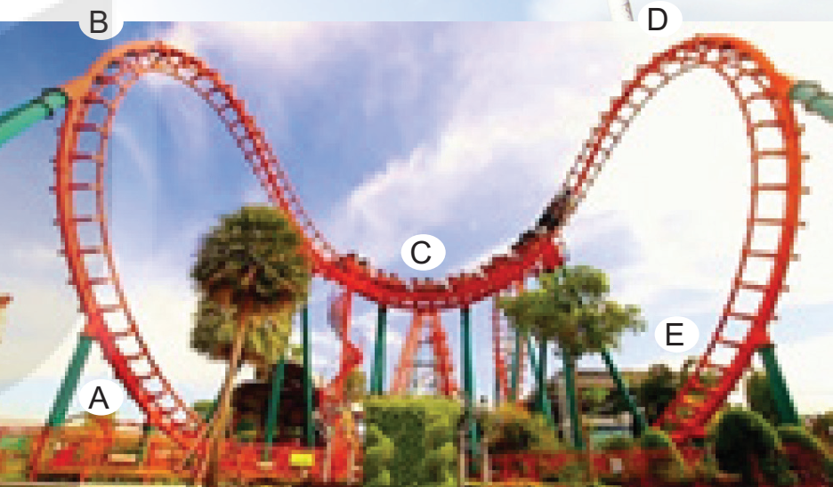
1. Hình dưới là một phần đường đi của tàu lượn siêu tốc. Em hãy phân tích sự
chuyển hóa giữa động năng và thế năng của tàu lượn trên từng đoạn đường
Bài làm
- Từ A đến B: thế năng tăng, động năng giảm, động năng chuyển hóa thành thế năng
- Từ B đến C: thế năng giảm, động năng tăng, thế năng chuyển hóa thành động năng
- Từ C đến D: thế năng tăng, động năng giảm, động năng chuyển hóa thành thế năng
- Từ D đến E: thế năng giảm, động năng tăng, thế năng chuyển hóa thành động năng

Slide 6
Định luật bảo toàn cơ năng
02

Slide 7
Thí nghiệm về con lắc đồng hồ
- Từ A đến O:
+ Trọng lực sinh công phát động
+ Lực căng dây không sinh công
+ Thế năng chuyển hóa thành động năng
- Từ O đến B:
+ Trọng lực sinh công cản
+ Lực căng dây không sinh công
+ Động năng chuyển hóa thành thế năng
- Nếu bỏ qua ma sát thì A và B nằm cùng độ cao => cơ năng được bảo toàn
A
B
O

Slide 8
Định luật bảo toàn cơ năng: Khi một vật chuyển động trong trọng trường chỉ chịu tác dụng của trọng lực thì cơ năng của vật được bảo toàn

Slide 9
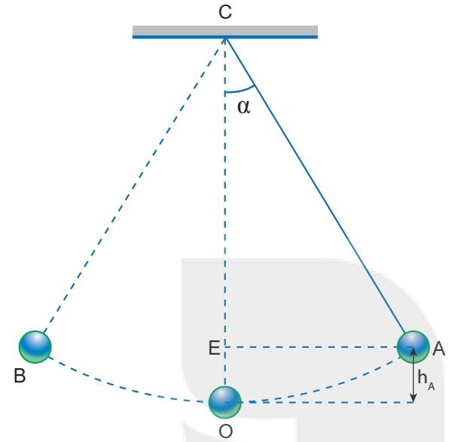
2. Một con lắc đơn, biết độ dài dây treo là 0,6 m. Đưa vật
lên vị trí A hợp với phương thẳng đứng OC một góc ɑ =
30⁰ rồi thả nhẹ nhàng, vật sẽ đi xuống O rồi đi đến B, sau đó
quay lại và dao động cứ thế tiếp diễn. Bỏ qua tác dụng của các
lực cản, lực ma sát, lấy g = 9,8 m/s². Hãy tính độ lớn vận tốc
của vật tại vị trí O
Hướng dẫn
- Định luật bảo toàn cơ năng:
Bài làm
- Chọn mốc thế năng tại O
- Ta có:

Slide 10
2. Một con lắc đơn, biết độ dài dây treo là 0,6 m. Đưa vật
lên vị trí A hợp với phương thẳng đứng OC một góc ɑ =
30⁰ rồi thả nhẹ nhàng, vật sẽ đi xuống O rồi đi đến B, sau đó
quay lại và dao động cứ thế tiếp diễn. Bỏ qua tác dụng của các
lực cản, lực ma sát, lấy g = 9,8 m/s². Hãy tính độ lớn vận tốc
của vật tại vị trí O
Hướng dẫn
- Định luật bảo toàn cơ năng:
Bài làm
- Định luật bảo toàn cơ năng:

Slide 11
3. Một vật được thả cho rơi tự do từ độ cao h = 10 m so với mặt đất. Bỏ qua mọi
ma sát. Ở độ cao nào thì vật có động năng bằng thế năng?
A
Bài làm
- Chọn mốc thế năng tại mặt đất
- Gọi B là vị trí có động năng bằng thế năng
- Định luật bảo toàn cơ năng:
h_{A} = 10 m
B
W_{đB} = W_{tB}
Hướng dẫn
- Định luật bảo toàn cơ năng:

Slide 12
4. Thả một vật có khối lượng m = 0,5 kg từ độ cao h₁ = 0,8 m so với mặt đất. Xác
định động năng và thế năng của vật ở độ cao h₂ = 0,6 m. Lấy g = 9,8 m/s²
1
Bài làm
- Chọn mốc thế năng tại mặt đất
- Thế năng của vật ở độ cao h₂ là:
- Định luật bảo toàn cơ năng:
h₁ = 0,8 m
2
h₂ = 0,6 m
Hướng dẫn
- Thế năng của vật ở độ cao h₂: W_{t2} = mgh₂
- Định luật bảo toàn cơ năng:

